Slide 1
echarts扩展知识
李伟

Slide 2
知识点综述
原生图形组件
响应式布局

Slide 3
原生图形组件的基本概念
原生图形组件就是可以自定义图形的组件。
原生图形组件里绘制的图形，可以绑定鼠标事件、拖拽事件等。
echarts 有两种点位：坐标位，像素位。
坐标位有直角坐标位、地理坐标位等。
原生图形的位置就是基于像素位定位的。
echarts 实例对象提供了坐标位和像素位的转换方法：
convertToPixel(坐标系，[x,y]) 坐标位转像素位
convertFromPixel(坐标系，[x,y]) 像素位转坐标位

Slide 4
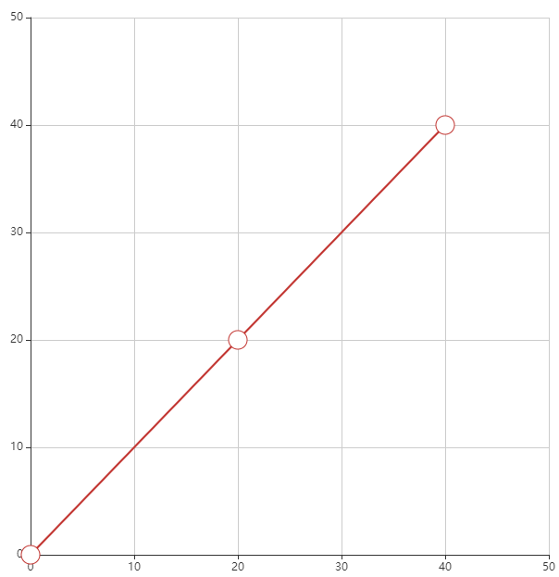
案例 – 折线图标记点的拖拽
正常绘制折线图
在折线图的所有标记点位置绘制原生图形
为原生图形绑定鼠标事件：
拖拽时，将原生图形的位置赋予标记点
鼠标移动时，显示提示
鼠标抬起时，隐藏提示

Slide 5
响应式布局
在html 中使用css 中的flex 可以轻松实现响应式布局。
在echarts 里，如何适配不同尺寸的屏幕呢？
简单点的可以通过为尺寸、位置等属性设置百分比来实现。
复杂些的就需要自定义响应规则。
接下来咱们就是重点说一下echarts 中自定义响应规则的方法。

Slide 6
自定义响应规则的方法
建立基础配置项 baseOption
建立规则配置列表 media
建立query
建立此规则下的配置信息option
echarts 实例基于baseOption 和media 绘制图表

Slide 7
总结
echarts 的原生图形组件可以让我们灵活定制图表元素。
echarts 的响应式布局可以让我们的图表自适应容器尺寸。

